Slide 1
转 正 汇 报
产品中心用户体验部
耿朋
2011 年 9 月

Slide 2
答辩提纲
自我介绍
对GIS行业的认识
试用期的主要工作
下一步工作开展计划
职业目标及规划（一年、三年、五年），如何实现
对公司及部门的建议

Slide 3
自我介绍
姓名：耿朋
籍贯：河北保定
学校：河北工程大学
性格：活泼开朗，善于思考，乐于助人。
爱好：写程序，做web应用，听音乐，看书乒乓球。

Slide 4

对GIS行业的认识

Slide 5

试用期的主要工作

Slide 6

下一步工作开展计划

Slide 7
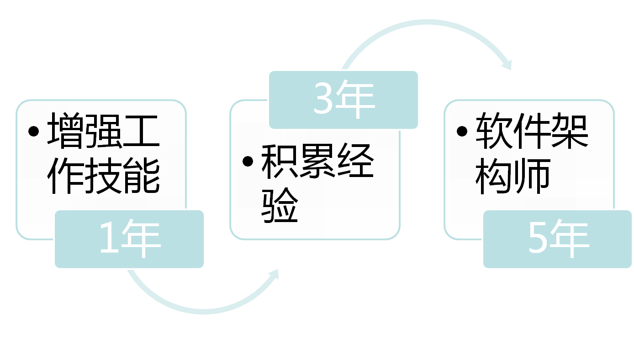
职业目标及规划

Slide 8

对公司及部门的建议

